Slide 1
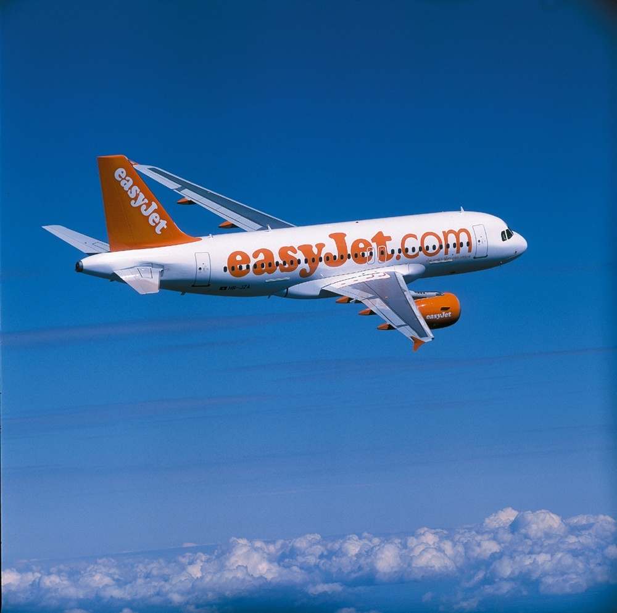

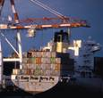

創意思考與行銷
行銷管理系
許慧珍 副教授

Slide 2
Chap 3 服務業的創意行銷

Slide 3
什麼是服務業？
在不可得所有權的架構下，五大類別為：
  租用商品服務
  特定空間與場地租賃
  勞務與專業租賃
  共享實體環境的權利
  系統與網路：登入與使用

Slide 4
租賃vs.所有權之意涵 耐久財有租賃市場沒有銷售市場
  切割大型實體資產供人租賃（如辦公空間，部門）
  顧客需與服務提供者更緊密地互動
  多數服務中時間扮演重要角色
  對於租賃與買斷，顧客有不同標準
  服務提供資源分享機會

Slide 5
服務產品vs.顧客服務與售後服務
業者的營業項目區分為核心產品元素與附屬服務元素
每個人都從事服務業嗎？需要加以區分：
  服務業行銷
  透過加值服務來行銷商品
好的服務能增加核心實體產品的價值
對於許多實體產品，售後服務與售前服務一樣
重要
製造商重新打造與提升加值的服務，藉此標榜其為獨立的核心產品

Slide 6
1.3 專屬於服務業的行銷挑戰

Slide 7
服務業具有特殊行銷挑戰
服務部門的行銷管理任務有別於製造部門
八大常見的差異：
  多數服務產品無法儲存
  主要價值來自無形元素
  服務難以視覺化與瞭解
  顧客可能參與生產過程
  人是服務經驗的一部分
  投入與產出具高變異性
  時間因素的重要性
  服務可能透過非實體通路傳遞
行銷意涵為何？

Slide 8
差異，意涵，與行銷相關任務 (1)
差異
多數服務產品無法儲存
主要價值來自無形元素
服務難以視覺化與瞭解
顧客可能參與生產過程
意涵
顧客可能必須
擇日再來或者排隊
難以評斷服務
與業者好壞
顧客感受到較大的
風險與不確定性
顧客與服務提供者
互動；但執行不力可能影響滿意度
行銷相關任務
透過定價、促銷與預約以調節需求；與作業部門合作以
調節產能
強調有形線索，在廣告中運用具體比喻和鮮明意象
教育顧客做出正確抉擇;提供保證
開發使用簡便的設備、設施和系統;訓練顧客、提供協助

Slide 9
差異，意涵，與行銷相關任務 (2)
差異
人是服務經驗的
一部分
投入與產出具
高變異性
時間因素的重要性
服務可能透過
非實體通路傳遞
意涵
服務人員與其他顧客的行為會影響滿意度
難以維持服務品質，一致性，可靠度
消費者難以避免服務失敗的後果
顧客視時間為稀有資源，要謹慎使用;要求服務配合自己的時間
電子通路或語音電信
行銷相關任務
招募、訓練員工，以強
化服務概念
塑造顧客行為
簡單化重新設計商品與
避免失敗
制訂服務補救程序
盡量提升服務速度；延長服務時間
設計簡便安全的網站；提供免費電話

Slide 10
藉由有形、無形要素的加值來幫助區分產品與服務 (圖 1.6)
高
鹽
無酒精的飲料
CD音響
酒
有形要素
高爾夫俱樂部
新車
量身訂製的衣服
水管維修
速食餐廳
健康俱樂部
航空飛行
園藝造景
諮詢
保險
網路銀行
低
無形要素
高
資料來源 ：adapted from Lynn Shostack

Slide 11
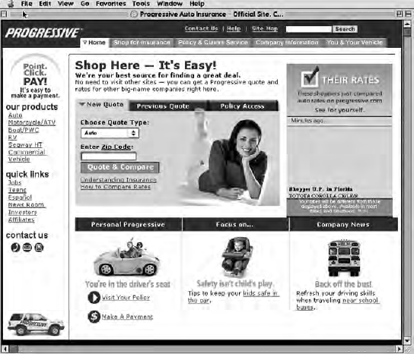
Progressive and REI：兩種類型的網站反映其核心產品 (圖 1.8)
網站可以直接傳遞以資訊為基礎的服務，如先進保險公司的汽車保險，但…
…REI的露營設備於消費者使用網站選擇商品、下單、付款後，需經實體通路傳遞給消費者

